Slide 1
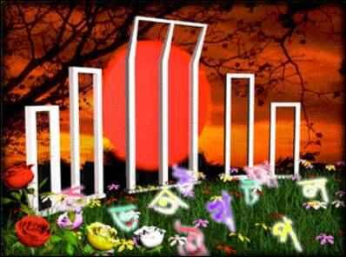
স্বাগতম

Slide 2
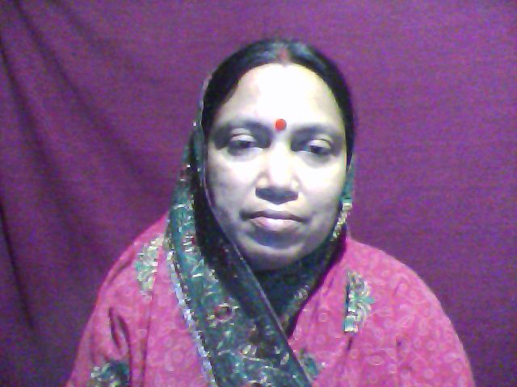
শিক্ষক পরিচিতি চামেলী ঘোষাল সহকারি শিক্ষক .হোমনা কফিল উদ্দিন পাইলট বালিকা উচ্চ বিদ্যালয় হোমনা ,কুমিল্লা
পাঠ পরিচিতি শ্রেণীঃ- অষ্টম। বিষয়ঃসাহিত্য কনিকা। আজকের পাঠঃপদ্য
শুভেচছা বিনিময়

Slide 3
এস আমরা একটি ভিডিও চিএ দেখি ।
ভিডিও
প্রশ্নঃএটি কোন দিনের গান।
উত্তরঃ একুশের গান।

Slide 4
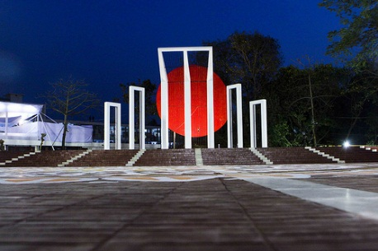
আজকের পাঠের বিষয়
“একুশের গান”—আবদুল গাফফার চৌধুরী

Slide 5
এই পাঠ শেষে শিক্ষার্থীরা
কবি পরিচিতি বলতে পারবে।
কবিতাটি সুন্দর করে আবৃতি করতে পারবে।
বিভিন্ন নতুন শব্দের অর্থ বলতে পারবে।

Slide 6
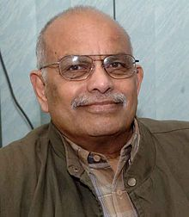
কবি পরিচিতি
জন্মস্থান
বরিশাল
স্নাতকোত্তর ডিগ্রী
শিক্ষাগত যোগ্যতা
জন্ম সাল
পুরষ্কার
১২ই ডিসেম্বর ১৯৩৪ খ্রীঃ
ডানপিটে শওকত,আধার কুঠির ছেলেটি,ভয়ঙ্করের হাতছানী ।
একুশে পদক,বাংলা একাডেমী পুঃ, বঙ্গবন্ধু পুরঃ ইত্যাদি।
গ্রন্থ

Slide 7
‘একুশের গান’—আবদুল গাফফারচোধুরী
আমার ভাইয়ের রক্তে রাঙানো একুশে ফেব্রয়ারী
আমি কি ভুলিতে পারি
ছেলেহারা শত মায়ের অশ্রু-গড়া এ ফেব্রুয়ারী
আমি কি ভুলিতে পারি
আমার সোনার দেশের রক্তে রাঙানো ফেব্রুয়ারী
আমি কি ভুলিতে পারি।।
জাগো নাগিনীরা জাগো নাগিনীরা জাগো কালবৈশাখীরা
শিশু হত্যার বিক্ষোভে আজ কাপুঁক বসুন্ধরা’
দেশের সোনার ছেলে খুন করে রোখে মানুষের দাবি-----------
শিক্ষকের আবৃতি

Slide 8
বিষয় বস্তুর আলোচনা
‘একুশের গানা’কবিতায় ১৯৫২ খ্রীঃ সংঘটিত ভাষা আন্দোলনে বাঙালী ছাএ-জনতার আত্মোৎসর্গের স্মৃতি তর্পন করা হয়েছে ।ভাষা আন্দোলনের রক্তদান কিছুতেই আমরা বৃথা যেতে দিব না ।অন্যায়ভাবে গুলিবর্ষনকারী ততকালীন পাকিস্তানি শোষকদের বিরুদ্ধে বাঙ্গালী জাতির প্রতিরোধ গড়ে তোলার প্রত্যয় ব্যক্ত করা হয়েছে উক্ত কবিতাটিতে।মুলত কবিতাটিতে একুশে ফেব্রুয়ারীর অবিনাশী প্রভাবের কথা ব্যক্ত করা হয়েছে।

Slide 9
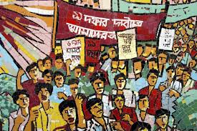
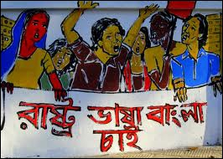
ভাষার দাবীতে মিছিল

Slide 10
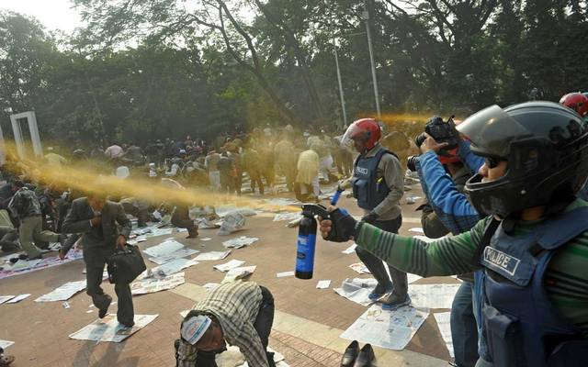
অন্যায়ভাবে গুলি এবং কাঁদুনিগ্যাস নিক্ষেপ করা হচ্ছে ছাত্র জনতার উপর।

Slide 11
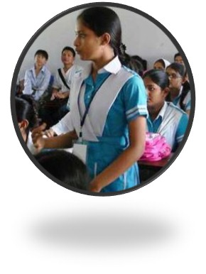
‘একুশের গান’-আবদুল গাফফার চৌধুরী
শিক্ষার্থীর পাঠ
আমার ভাইয়ের রক্তে রাঙানো একুশে ফেব্রুয়ারী
আমি কি ভুলিতে পারি
ছেলেহারা শত মায়ের অশ্রু-গড়া এ ফেব্রুয়ারী
আমি কি ভুলিতে পারি
আমার সোনার দেশের রক্তে রাঙানো ফেব্রুয়ারী
আমি কি ভুলিতে পারি।।
জাগো নাগিনীরা জাগো নাগিনীরা জাগো কালবোশেখীরা
--------------------------------------------------
----------------------------------------------------

Slide 12
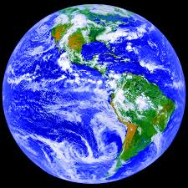
কিছু নতুন শব্দের অর্থ জেনে নিই
ক্রান্তি
পরিবর্তন
বসুন্ধরা
পৃথিবী

Slide 13
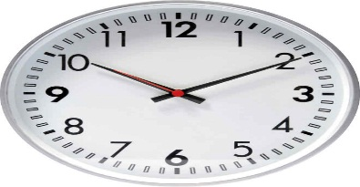
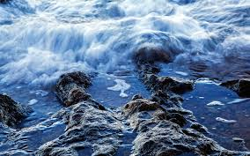
কিছু নতুন শব্দের অর্থ জেনে নিই
লগ্ন,ঠিক সময়
লগন
অলকনন্দা
স্বর্গীয় নদীর ধারা

Slide 14
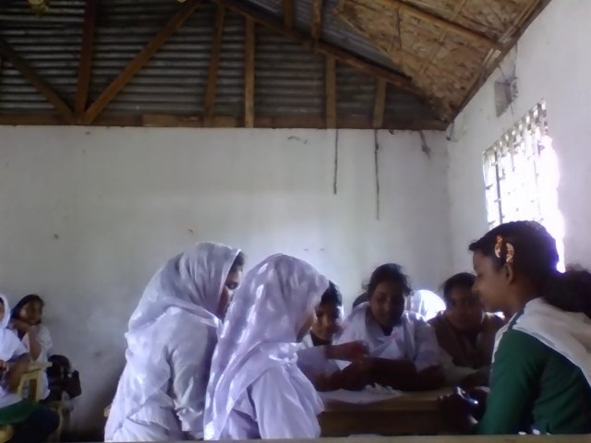
দলীয় কাজ
“ক”
দল
“খ”
দল
আমার সোনার দেশের রক্তে রাঙানো ফেব্রুয়ারী বলতে কি বুঝানো হয়েছে ?
জাগো নাগিনীরা জাগো কালবোশেখীরা বলতে কি বুঝানো হয়েছে ?

Slide 15
মূল্যায়ন
১)আবদুল গাফফর চৌধুরী কোন জেলাই জন্ম গ্রহন করেন ?
২)কেমন দেশের রক্তে রাঙানো একুশে ফেব্রুয়ারী ?

Slide 16
মূল্যায়ন
৩) অলকনন্দা অর্থ কি?
ক)একটি স্বর্গীয় নদীর ধার । খ)একটি ফুলের নাম ।
গ)একটি পাহাড়ের নাম । ঘ)একটি দেশের নাম ।
৪)ছেলে হারা শত মায়ের ------এ ফেব্রুয়ারী

Slide 17
উত্তর গুলো জেনে নিই
১) বরিশাল ।
২) সোনার ।
৩) একটি স্বর্গীয় নদীর ধারা ।
৪) অশ্রু ।

Slide 18
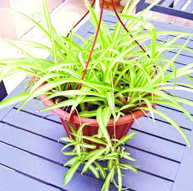
বাড়ীর কাজ
প্রশ্নঃএকুশে ফেব্রুয়ারীর অনুষ্টানে অংশগ্রহনকালে তোমার অনুভুতি বর্ননা করে একটা প্রতিবেদন রচনা কর ।

Slide 19
সকল শিক্ষার্থীবৃন্দকে ধন্যবাদ

